Slide 1
আজকের ক্লাসে
*সবাইকে স্বাগতম*

Slide 2
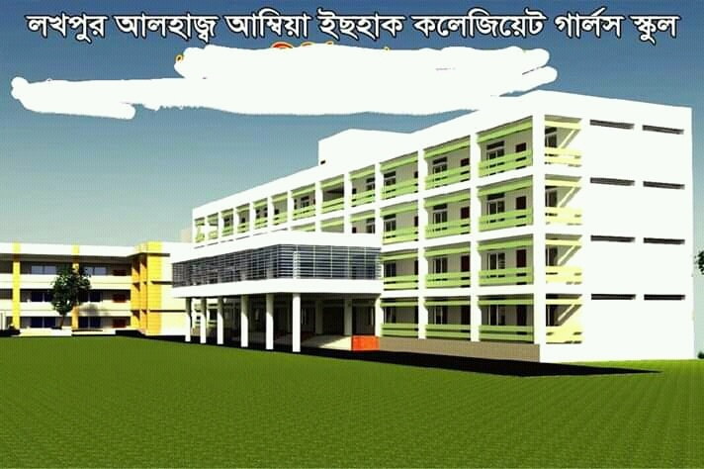
শিক্ষক পরিচিতি
মোসাঃ ফরিদা ইয়াসমিন (শিল্পী)
সহকারী শিক্ষক আইসিটি
লখপুর আলহাজ্ব আম্বিয়া ইছহাক কলেজিয়েট গালর্স স্কুল ।
MOBILE : 01719769522
E-mail: shilpifarida1977@gmail.com
Notes:
শিক্ষক তার নিজের পরিচয় দেবে ।

Slide 3
পাঠ পরিচিতি
বিষয়ঃ তথ্য ও যোগাযোগ প্রযুক্তি
শ্রেণিঃ অষ্টম
অধ্যায়ঃ পঞ্চম
পাঠঃ ৪৬
সময়ঃ ৫০ মিনিট

Slide 4
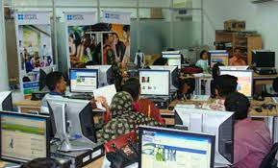
তোমরা ছবিতে কি দেখতে পাচ্ছ ?
তাহলে, তোমরা কি বলতে পার উপরের ছবি থেকে কি সম্পর্কে ধারণা পাচ্ছি ?
Notes:
শিক্ষক বিভিন্ন প্রশ্নের মাধ্যমে পাঠ শিরোনাম বের করে নেবে ।

Slide 5
তাহলে আমাদের আজকের পাঠ হলো …………....…………. ?
দৈনন্দিন সমস্যা সমাধানে ইন্টারনেটের ভূমিকা
Notes:
এখানে শিক্ষক পাঠ ঘোষণা করবেন।

Slide 6
শিখনফল
এই পাঠ শেষে শিক্ষার্থীরা…
১। কয়েকটি সার্চ ইঞ্জিন চিহ্নিত করতে পারবে;
2। দৈনন্দিন সমস্যা সমাধানে ইন্টারনেটের ব্যবহার বর্ণনা করতে পারবে।

Slide 7
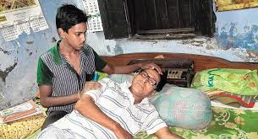
দৈনন্দিন সমস্যা সমাধানে ইন্টারনেটের ভূমিকা
ঘটনা-১
সাকিবের বাবা গভীর রাতে অসুস্থ হয়ে পড়েন
Notes:
সাত থেকে বার স্লাইটে ১ম ঘটনা বর্ণনা করা হবে।

Slide 8
দৈনন্দিন সমস্যা সমাধানে ইন্টারনেটের ভূমিকা
সাকিবের মা অনেক চেষ্ঠা করেও কারো সঙ্গে যোগাযোগ করতে পারলেন না

Slide 9
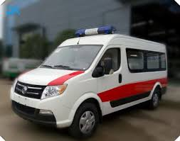
দৈনন্দিন সমস্যা সমাধানে ইন্টারনেটের ভূমিকা
হঠাৎ বাড়ির সামনে একটি আম্বুলেন্স হাজির হল ।

Slide 10
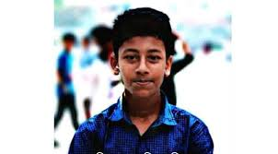
দৈনন্দিন সমস্যা সমাধানে ইন্টারনেটের ভূমিকা
সাকিব তার মাকে জানায় সে ইন্টারনেট থেকে হাসপাতালের নম্বর নিয়ে ফোন করেছে ।সময় মতো ব্যবস্থা নেওয়ায় তিনি সুস্থ হয়ে উঠেন ।

Slide 11
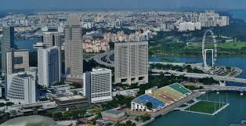
দৈনন্দিন সমস্যা সমাধানে ইন্টারনেটের ভূমিকা
ঘটনা-২
সুফিয়া ও তার মা-বাবা ছুটিতে সিঙ্গাপুরে বেড়াতে যায়।
Notes:
এগার থেকে তের স্লাইটে ২য় ঘটনা বর্ণনা করা হবে।

Slide 12
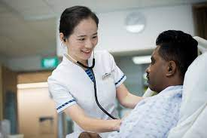
দৈনন্দিন সমস্যা সমাধানে ইন্টারনেটের ভূমিকা
হঠাৎ করে সুফিয়ার বাবা অসুস্থ হয়ে হাসপাতালে ভর্তি হয়

Slide 13
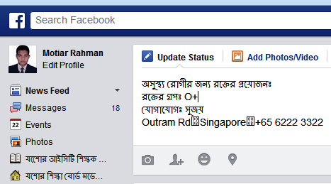
দৈনন্দিন সমস্যা সমাধানে ইন্টারনেটের ভূমিকা
রক্তের প্রয়োজন তথ্যটি সে ফেসবুকে সকলকে জানিয়ে দেয়। ফলে সিঙ্গপুরের অবস্থানরত অনেকে তার পাশে দাঁড়ায়

Slide 14
একক কাজ
সাকিবের বাবা ও সুফিয়ার বাবা কি ভাবে সুস্থ হয়ে উঠলেন? ব্যাখ্যা কর ।

Slide 15
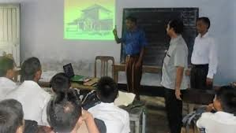
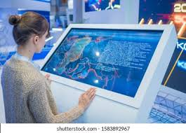
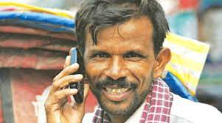
সমস্যা সমাধানে ইন্টারনেট থেকে তথ্য প্রাপ্তির ক্ষেত্রসমূহ
শিক্ষা ক্ষেত্রে
গবেষণা ক্ষেত্রে
সামাজিক যোগাযোগ
কৃষি ক্ষেত্রে
চিকিৎসা ক্ষেত্রে
বিনোদনের ক্ষেত্রে

Slide 16
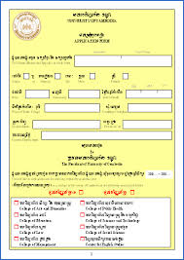
দৈনন্দিন সমস্যা সমাধানে ইন্টারনেটভিক্তিক সেবাদানকারী প্রতিষ্ঠান
দৈন্দন্দিন জীবনের সমস্যা সমাধানের প্রথম হাতিয়ার হচ্ছে তথ্য
Notes:
তেইশ থেকে একত্রিশ নং স্লাইটের মাধ্যমে দৈনন্দিন সমস্যা সমাধানে ইন্টারনেটভিক্তিক সেবাদানকারী প্রতিষ্ঠানসমূহের বর্ণনা করা হবে

Slide 17
দৈনন্দিন সমস্যা সমাধানে ইন্টারনেটভিক্তিক সেবাদানকারী প্রতিষ্ঠান
পৃথিবীর জনপ্রিয় সার্চ ইঞ্জিন গুগল। এতে বাংলা ও ইংরেজি তথ্য খুজে বের করা যায়।

Slide 18
গুগুল সার্চ এত জনপ্রিয় কেন ? ব্যাখ্যা কর ।
Notes:
শিক্ষক শিক্ষার্থীদের জোড়ায় জোড়ায় ভাগ করে দিবেন ।

Slide 19
দৈনন্দিন সমস্যা সমাধানে ইন্টারনেটভিক্তিক সেবাদানকারী প্রতিষ্ঠান
বাংলা সার্চ ইঞ্জিন পিপিলিকা। এর মাধ্যমে বাংলায় তথ্য খুজে বের করা যায়

Slide 20
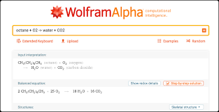
দৈনন্দিন সমস্যা সমাধানে ইন্টারনেটভিক্তিক সেবাদানকারী প্রতিষ্ঠান
গাণিতিক সমস্যা সমাধানের জন্য রয়েছে ওলফ্রাম আলফা নামে একটি বিশেষ ওয়েব সাইট

Slide 21
দৈনন্দিন সমস্যা সমাধানে ইন্টারনেটভিক্তিক সেবাদানকারী প্রতিষ্ঠান
শিক্ষা বোর্ড যশোরের ওয়েব সাইট
সামাজিক যোগাযোগের ওয়েব সাইট
দ্রব্য ক্রয়-বিক্রয়ের ওয়েব সাইট
অনেকেই তাদের সমস্যা সমাধানের অভিজ্ঞতা ওয়েব সাইট, ব্লগ ও সামাজিক যোগাযোগের মাধ্যমে প্রকাশ করে, পরবর্তিতে যা অন্যরা ব্যবহার করতে পারে।

Slide 22
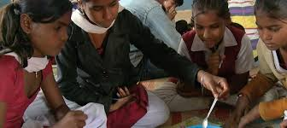
দলীয় কাজ
দৈনন্দিন সমস্যা সমাধানে ইন্টারনেট থেকে কী ধরনের সহায়তা পেতে চাও? দলে আলোচনা করে বর্ণনা কর ।
Notes:
শিক্ষক শিক্ষার্থীদের বিভিন্ন দলে ভাগ করে দিবেন ।

Slide 23
মূল্যায়ন
১ . সাকিব কার সাহায্যে আম্বুলেন্সের ফোন নম্বর পেয়েছিল ?
ক . ইন্টারনেটের সাহায্যে
২. ছুটিতে সুফিয়ারা কোথায় বেড়াতে গিয়েছিল ?
খ . ই- কমার্স
গ . ই-সার্ভিস
ঘ . ই-গভর্ন্যান্স
খ. জাপান
ক . সিঙ্গাপুর
গ . চীন
ঘ. সবগুলো
Notes:
এই স্লাইডে প্রশ্নের মাধ্যমে শিক্ষার্থীদের মূল্যায়ন করবে।

Slide 24
মূল্যায়ন
১ .সমস্যা সমাধানের প্রথম হাতিয়ার হচ্ছে?
ক . বই
২. একটি বাংলা সার্চ ইঞ্জিলের নাম বল?
খ . খাতা
গ . কলম
ঘ . তথ্য
খ. পিপীলিকা
ক . বিজয়
গ . প্রযুক্তি
ঘ. সবগুলো
Notes:
এই স্লাইডে প্রশ্নের মাধ্যমে শিক্ষার্থীদের মূল্যায়ন করবে।

Slide 25
বাড়ির কাজ
দৈনন্দিন সমস্যা সমাধানে ইন্টারনেটভিক্তিক সেবাদানকারী প্রতিষ্ঠান গুলোর ভুমিকা আলোচনা কর ।
Notes:
শিক্ষার্থীরা বাড়ি থেকে প্রশ্নটির সমাধান লিখে আনবে।

Slide 26
সবাইকে ধন্যবাদ
সমাপ্ত

